Slide 1
实验

Slide 2
任务
编写如下八个程序。每个程序源文件名为test1.py、test2.py、直至 test8.py。
1. 编写程序，生成包含1000个0到100之间的随机整数，并统计每个元素的出现次数。
2. 编写程序，生成包含20个随机数的列表，然后将前10个元素升序排列，后10个元素降序排列，并输出结果。
3. 编写程序，运行后用户输入4位整数作为年份，判断其是否为闰年。如果年份能被400整除，则为闰年；如果年份能被4整除但不能被100整除也为闰年。

Slide 3
任务
4. 编写程序，实现分段函数计算，如下所示:
x y
-------------------------------------
x < 0 0
0 <= x < 5 x
5 <= x < 10 3x - 5
10 <= x < 20 0.5x - 2
20 <= x 0

Slide 4
任务
5. 编写程序，用户在命令提示行输入文件名和该文件的编码格式，读入文件，将其转存成UTF-8格式。如果用户没有指定输入文件的编码格式，则使用chardet模块“猜”出其编码格式，用于解码。使用argparse模块解析用户命令提示行输入。

Slide 5
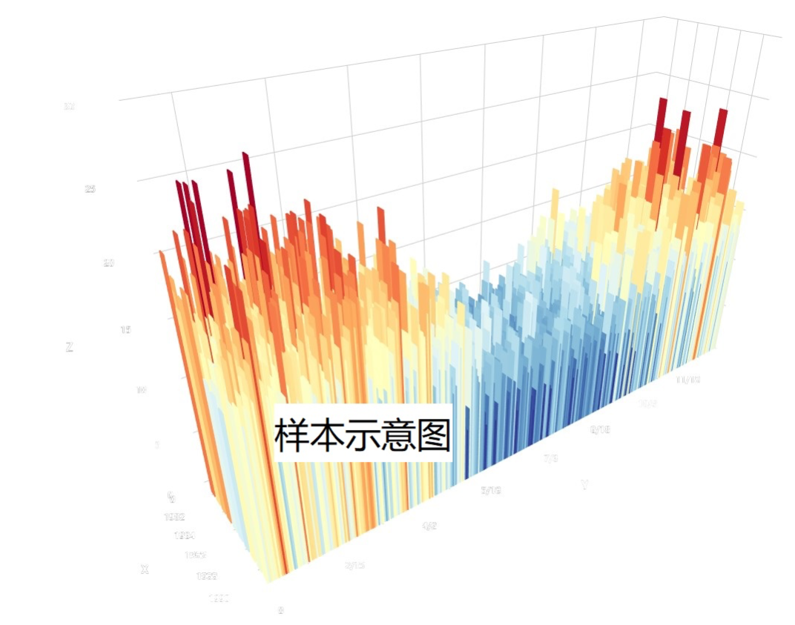
任务
6. 编写程序，对文件daily-minimum-temperatures-in-me.csv中的数据进行处理。使用pandas、numpy和pyecharts实现如下效果：

Slide 6
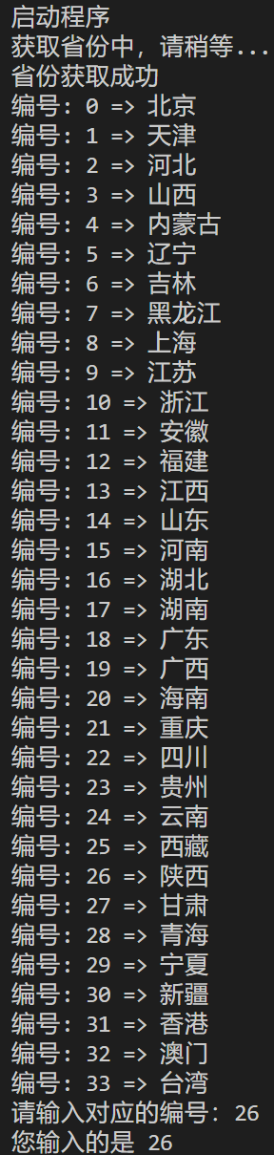
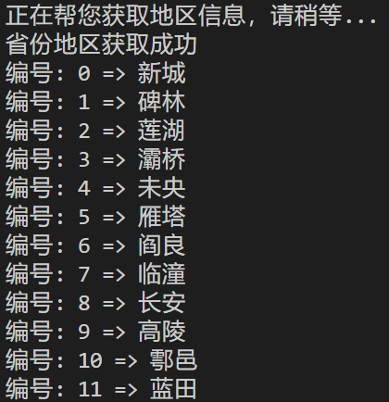
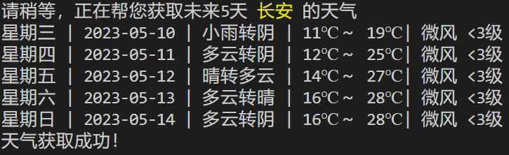
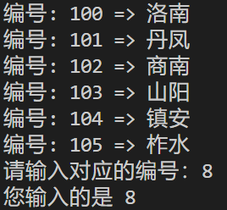
任务
7.利用requests和bs4库爬取http://qq.ip138.com/weather/中天气数据并以如下方式展示，其中选择省份与地区的方式为输入数字编号
③ 抓取结果
① 选择省份
② 选择地区
…

Slide 7
任务
8. TF-IDF（Term Frequency-Inverse Document Frequency）是文本挖掘中常用的用于衡量词语权重的方法。编写Python代码，实现TF-IDF。同时，自行准备测试文本（要求英文、中文、中英混合文本均有）。最后，编写测试用例，用编写的TF-IDF代码处理测试文本，输出结果。注意，要求自行实现TF-IDF，不能直接调sklearn.feature_extraction.text 之中的TfidfVectorizer，但在测试用例里，需要将自行实现的TF-IDF之结果与使用TfidfVectorizer之结果作比较。将代码与测试用例文本一并提交。

Slide 8
任务
将所有代码、测试文本等打包（使用zip格式）。压缩包命名为：
学号_姓名（中文）_CS205502X_exp.zip
发送至：CS205502X@outlook.com

